Slide 1

Sistema Binario y Decimal
Conversión Binario - Decimal
INGENIERÍA DE SISTEMAS Y COMPUTACIÓN
El sistema binario es un sistema de numeración en el cual los números se representan utilizando solo dos cifras: cero y uno. Utiliza base 2.
0, 1
Notes:
Enlaces:
https://www.redhat.com/es/topics/middleware/what-is-ide
https://aws.amazon.com/es/what-is/ide/
https://assemblerinstitute.com/blog/que-son-lenguajes-programacion-cual-aprender/#:~:text=Un%20lenguaje%20de%20programaci%C3%B3n%20es,programaci%C3%B3n%20creados%20para%20diferentes%20objetivos.

Slide 2
Sistema Binario y Decimal
Conversión Binario - Decimal
INGENIERÍA DE SISTEMAS Y COMPUTACIÓN
El sistema binario es un sistema de numeración en el cual los números se representan utilizando solo dos cifras: cero y uno. Utiliza base 2.
El sistema decimal es una técnica de numeración en la que las cantidades se representan utilizando como base aritmética el número diez y sus potencias.
0, 1
0, 1, 2, 3, 4, 5, 6, 7, 8, 9
Notes:
Enlaces:
https://www.redhat.com/es/topics/middleware/what-is-ide
https://aws.amazon.com/es/what-is/ide/
https://assemblerinstitute.com/blog/que-son-lenguajes-programacion-cual-aprender/#:~:text=Un%20lenguaje%20de%20programaci%C3%B3n%20es,programaci%C3%B3n%20creados%20para%20diferentes%20objetivos.

Slide 3
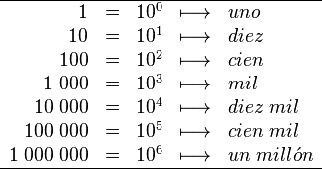
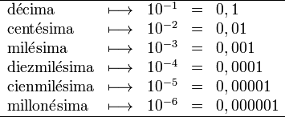
INGENIERÍA DE SISTEMAS Y COMPUTACIÓN

Slide 4
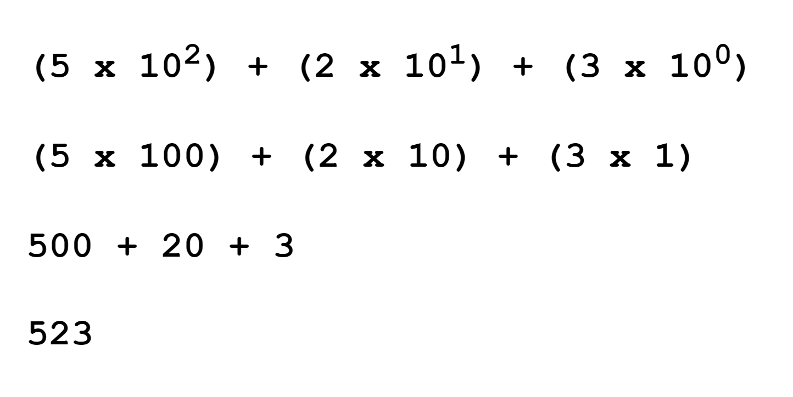
Construcción de números en base 10
INGENIERÍA DE SISTEMAS Y COMPUTACIÓN
Número 523
Deben respetarse las posiciones correspondientes:

Slide 5
Construcción de números en base 10
INGENIERÍA DE SISTEMAS Y COMPUTACIÓN
Número 523
Deben respetarse las posiciones correspondientes:

Slide 6
Construcción de números en base 10
INGENIERÍA DE SISTEMAS Y COMPUTACIÓN
Número 523
Deben respetarse las posiciones correspondientes:

Slide 7
Construcción de números en base 10
INGENIERÍA DE SISTEMAS Y COMPUTACIÓN
Número 523
Deben respetarse las posiciones correspondientes:

Slide 8
Conversión Decimal a Binario
INGENIERÍA DE SISTEMAS Y COMPUTACIÓN
Para convertir un número decimal a binario se deben realizar divisiones sucesivas entre 2 y escribir los residuos obtenidos en cada división en orden inverso al que han sido obtenidos.
Ejemplo:
Convertir 734 (sistema decimal) a binario (sistema binario).

Slide 9
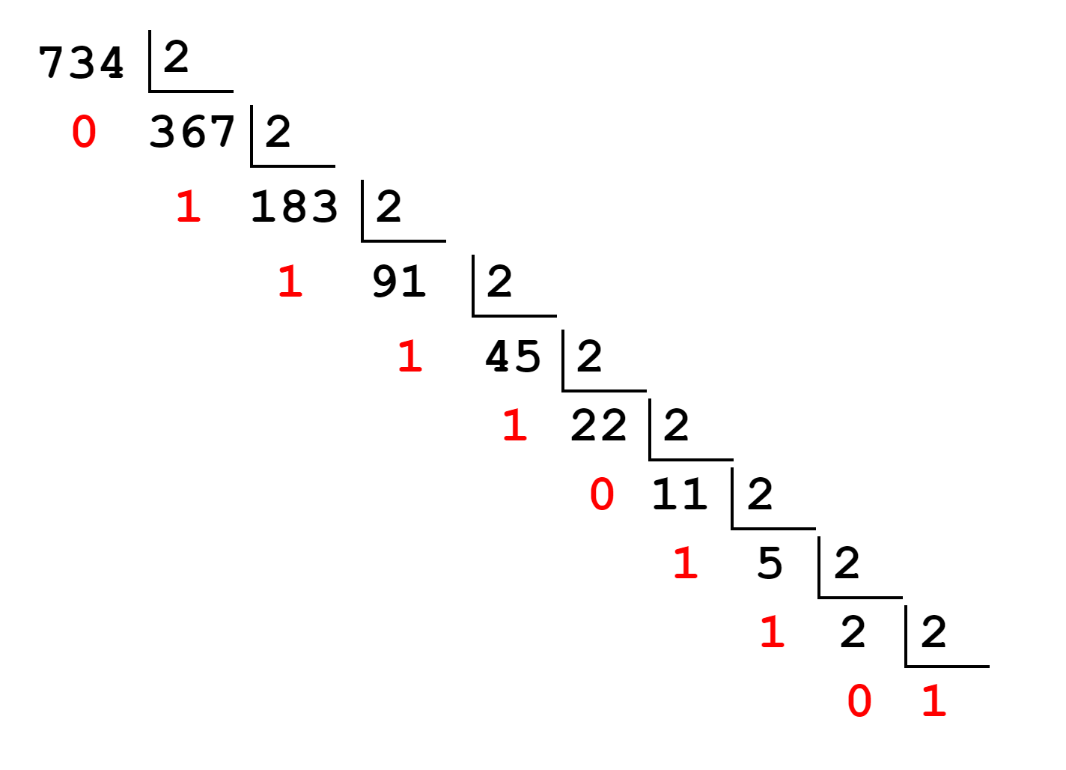
Conversión Decimal a Binario
INGENIERÍA DE SISTEMAS Y COMPUTACIÓN
Convertir 734 (sistema decimal) a binario (sistema binario).

Slide 10
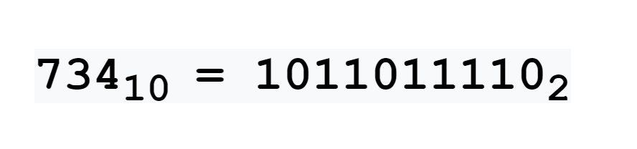
Conversión Decimal a Binario
INGENIERÍA DE SISTEMAS Y COMPUTACIÓN
Convertir 734 (sistema decimal) a binario (sistema binario).

Slide 11
Conversión Binario a Decimal
INGENIERÍA DE SISTEMAS Y COMPUTACIÓN
Para convertir un número binario a decimal se deben numerar los dígitos de derecha a izquierda, a cada número se le asigna la correspondiente potencia base 2 y al final se suman las potencias.
Ejemplo:
Convertir 10101100 (sistema binario) a decimal (sistema decimal).

Slide 12
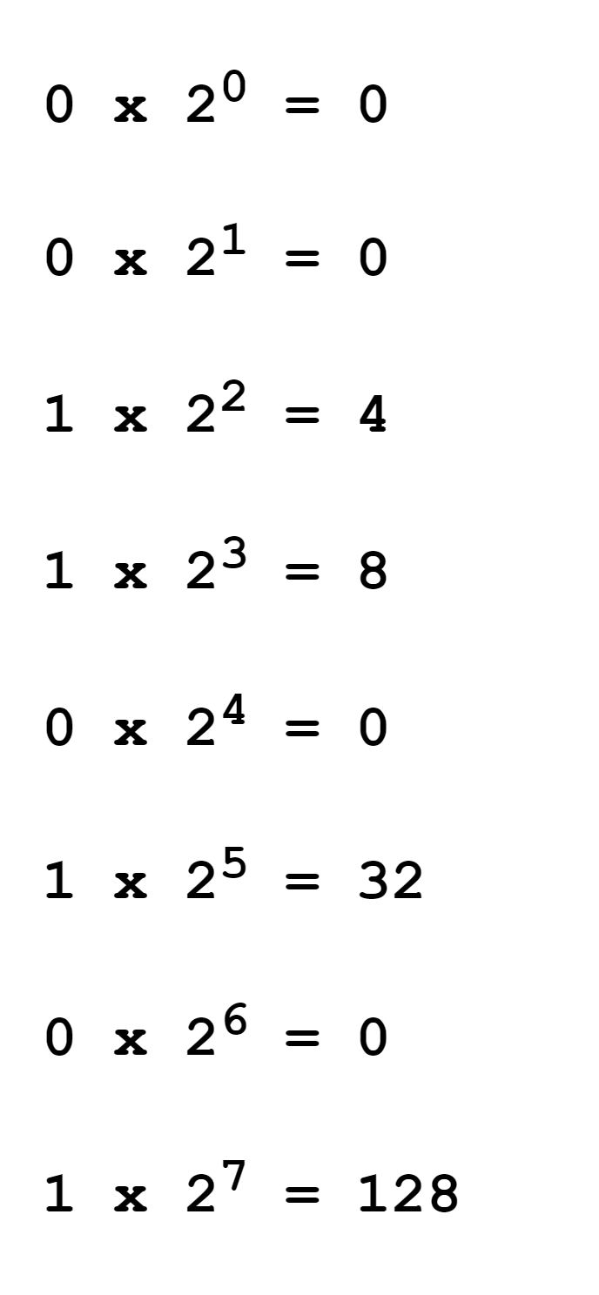
Conversión Binario a Decimal
INGENIERÍA DE SISTEMAS Y COMPUTACIÓN
Convertir 10101100 (sistema binario) a decimal (sistema decimal).

Slide 13
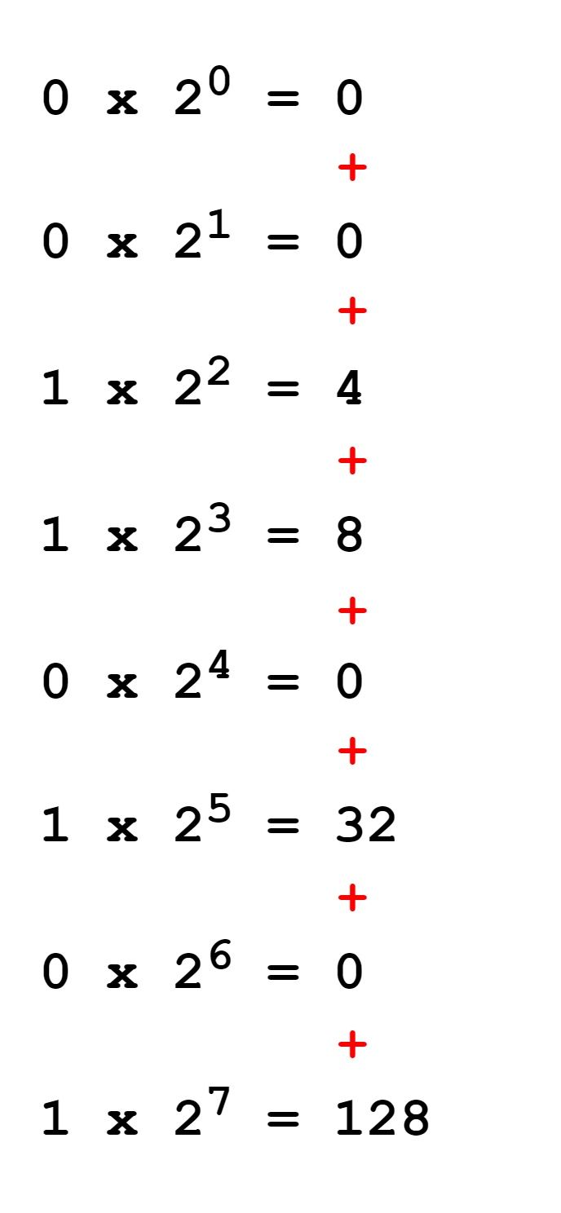
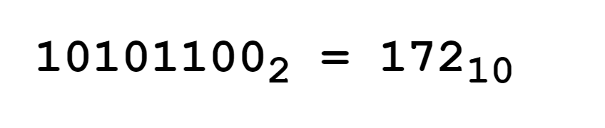
Conversión Binario a Decimal
INGENIERÍA DE SISTEMAS Y COMPUTACIÓN
Convertir 10101100 (sistema binario) a decimal (sistema decimal).
Tarea: Investigar como se sumar, resta, multiplica y divide en binarios

